Slide 1













détection automatique d’incendie
Phénomènes détectés
Revue générale des solutions

Slide 2
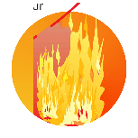
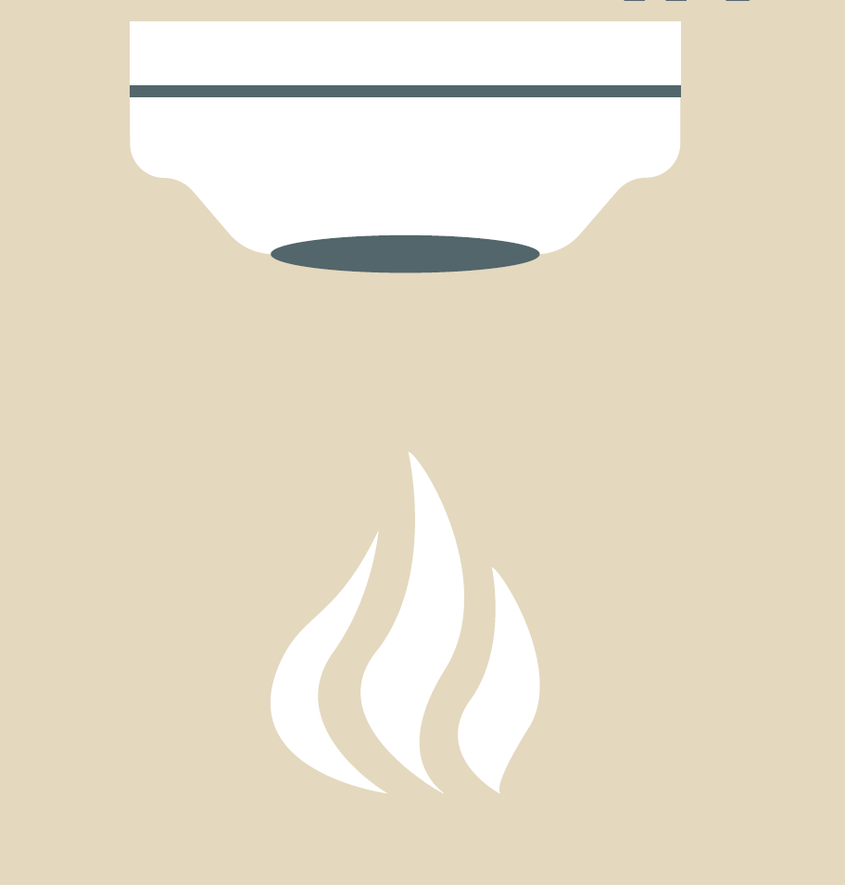






Détection automatique d’incendie
Introduction : courbe d’évolution du feu et solutions: des nouveautés ?
Phase latente
Démarrage
Développement
Pas / peu de visibilité des fumées
Température
Fumées visibles
Flammes visibles
T e m p é r a t u r e
fonction fumée
Capteurs (produits spécifiques)
fonction flamme
IR / UV :
En fonction des
risques à couvrir
Réglage
des
seuils
EN 54-20,
détecteur par aspiration :
Classe A:
très grande
sensibilité;
Classe B:
sensibilité
améliorée;
Classe C:
sensibilité
normale.
Pré-alarme
furtive
Réglage des seuils
Classe
A
Classe
B
Classe
C
C h r o n o l o g i e
0,005 à 0,1
0,15 à 0,3
2
3,5
15 à 30
% d’obscurcissement (par mètre)

Slide 3
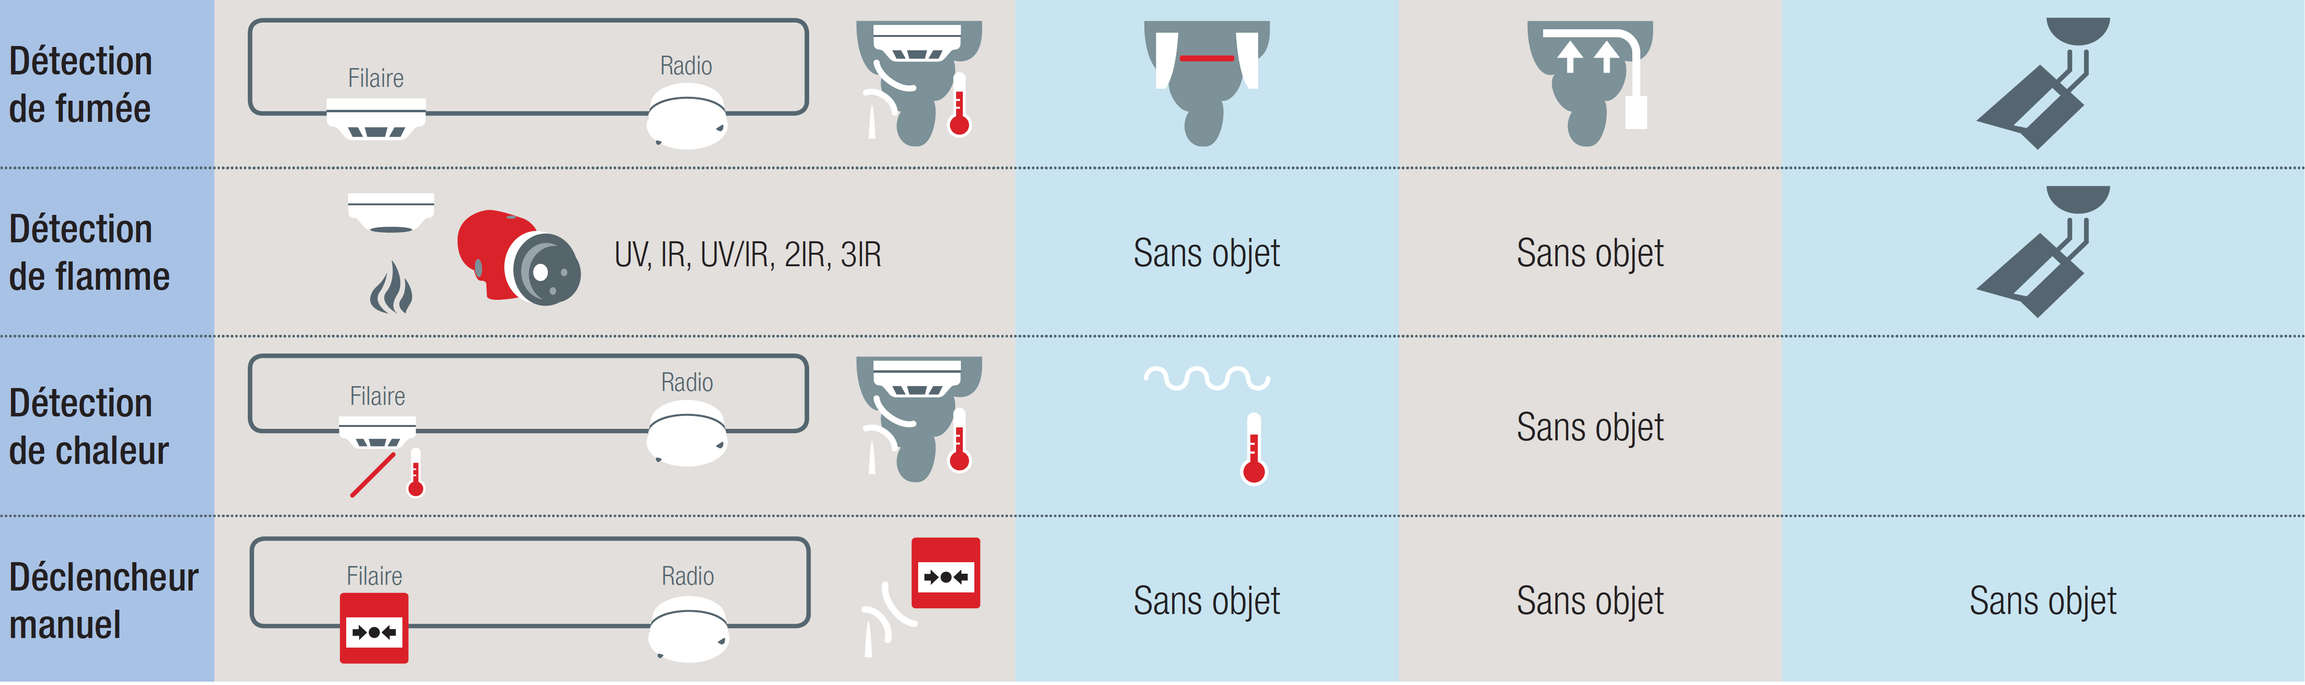

détection automatique d’incendie
Revue générale
*
*
*
*
*
* Capteur incendie associable à un ECS en tant que produit spécifique (assurant une fonction essentielle de sécurité incendie).

Slide 4
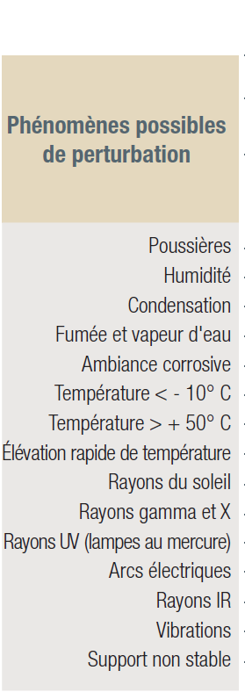
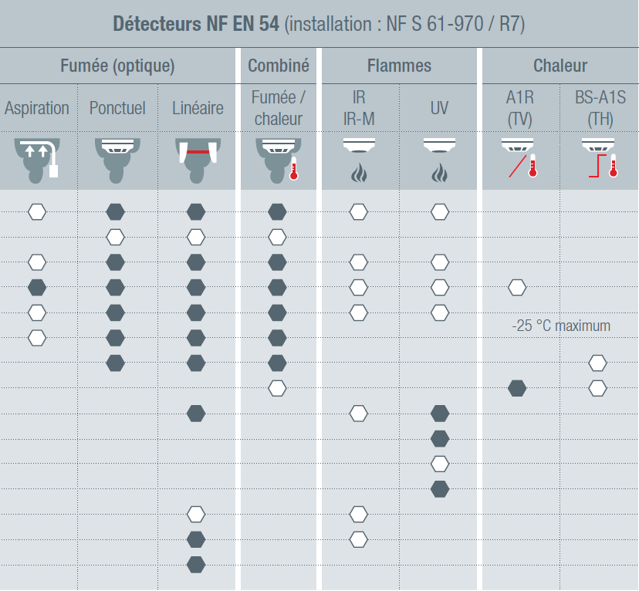
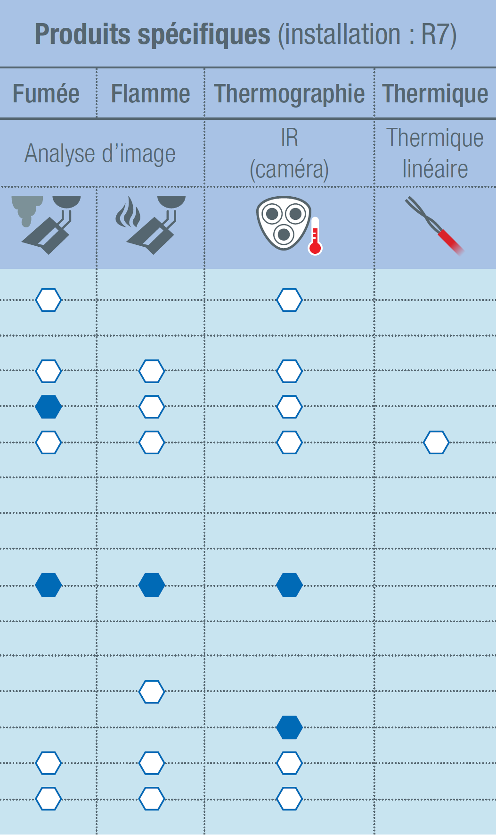
détection automatique d’incendie
Phénomènes susceptibles de perturber un détecteur

Slide 5
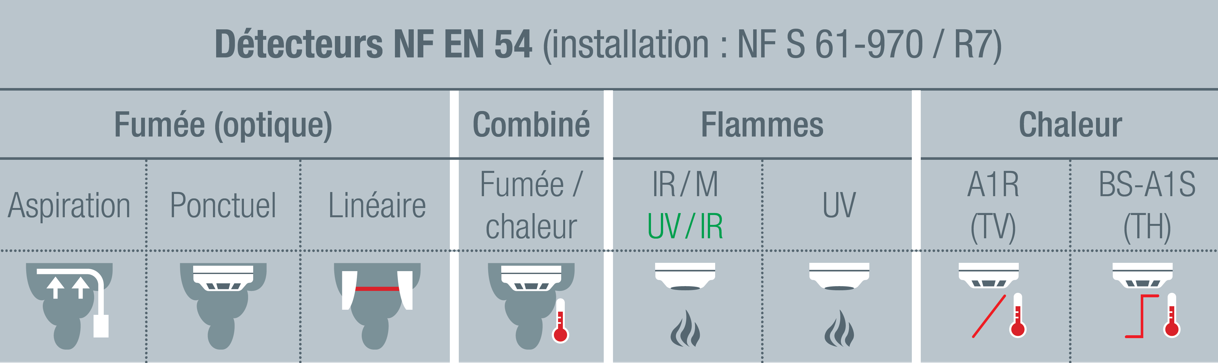
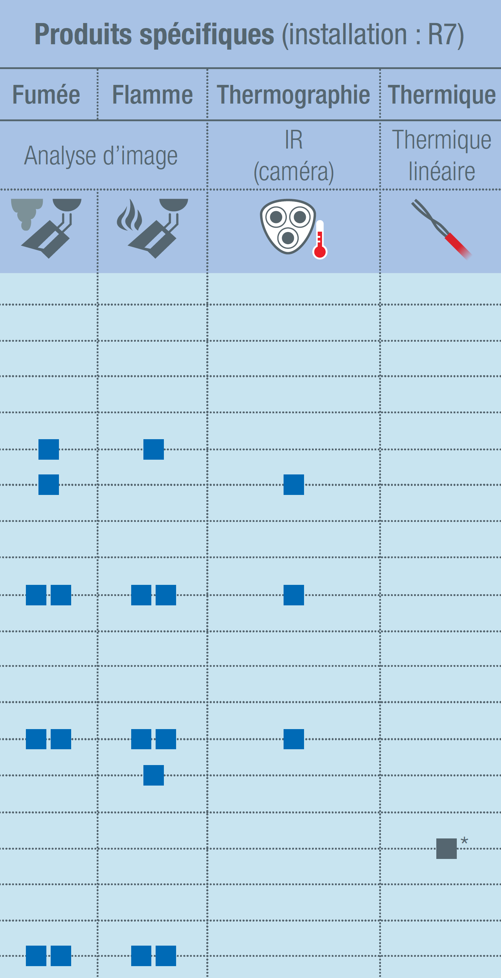
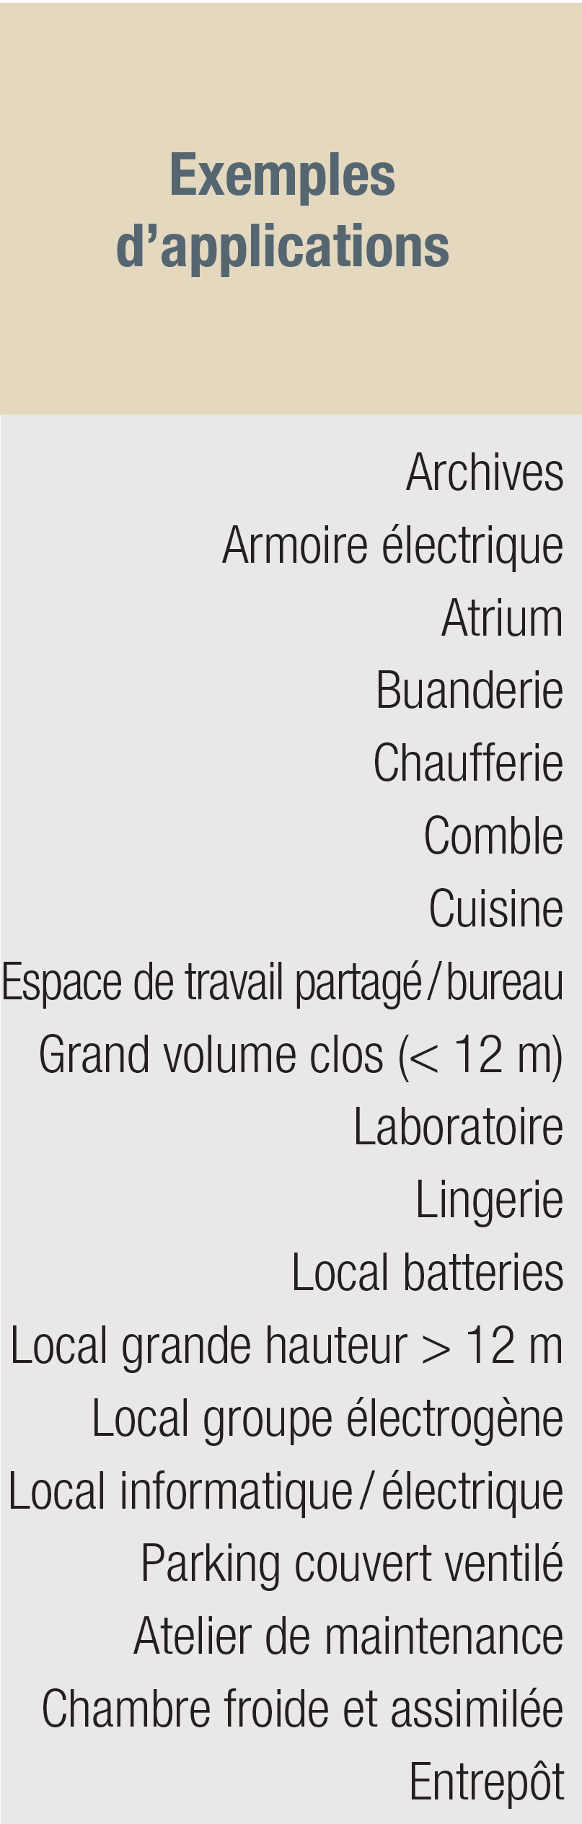

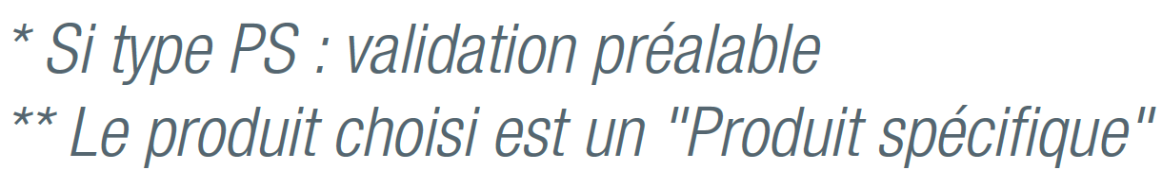
détection automatique d’incendie
Exemples d’utilisation

Slide 6
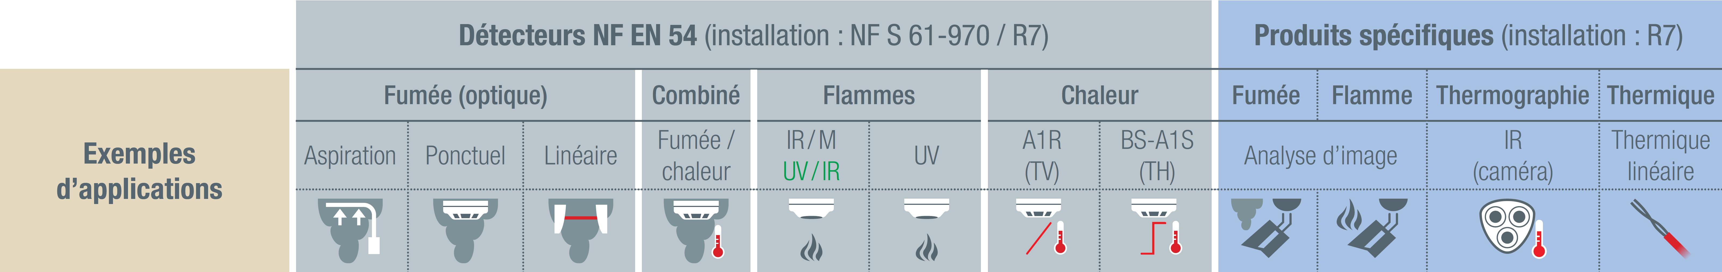
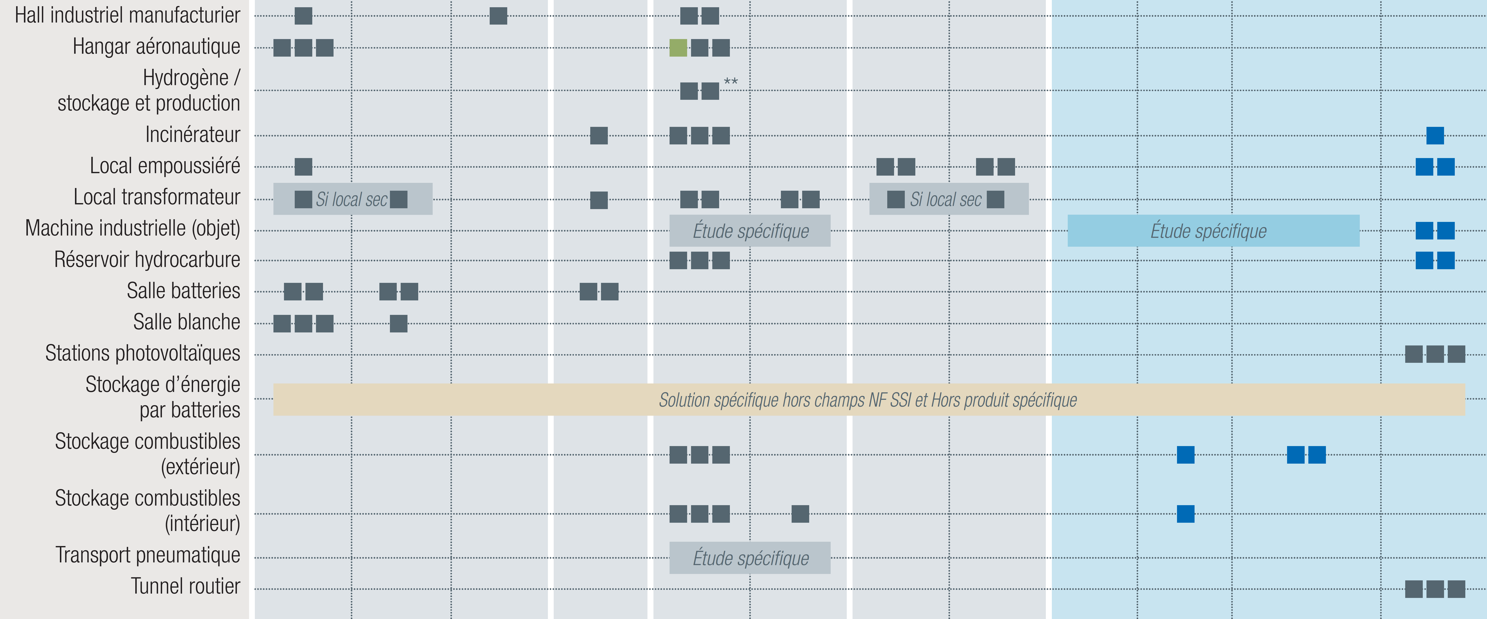
détection automatique d’incendie
Exemples d’utilisation

Slide 7
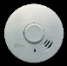











détection automatique d’incendie
Détection de fumée - revue générale des solutions
gamme | optique | Optique laser | combiné | aspiration | Optique linéaire | ATEX | Produits spécifiques (fonction essentielle)
Domestique (interdit sur un SSI)
Collective
collective +
Adressée +
Adressée + Radio
risques spéciaux
S.I.
Sécurité intrinsèque

Slide 8
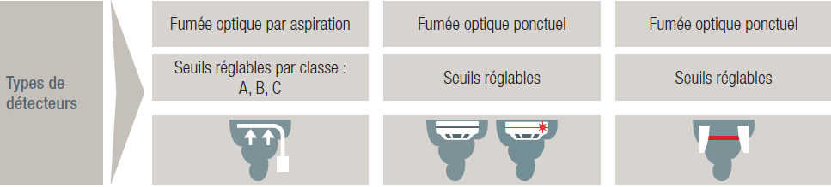
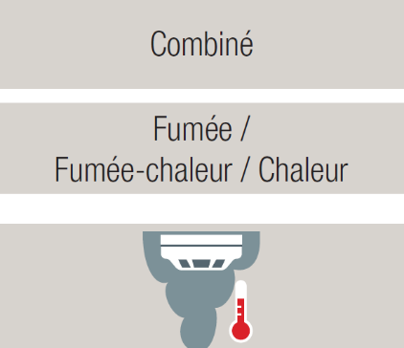


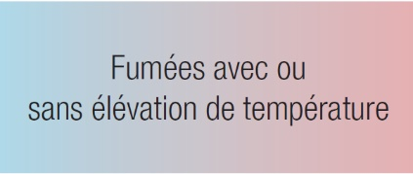




détection automatique d’incendie
Détection de fumée - phénomènes détectés
EN 54-7
EN 54-5

Slide 9




détection automatique d’incendie
Détection de chaleur - revue générale des solutions
gamme | Thermo statique | Thermo Vélocimétrique | Zones ATEX
Collective
Collective +
Adressée +
Adressée Radio
Risques Spéciaux

Slide 10
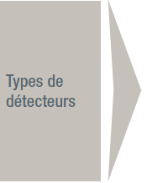
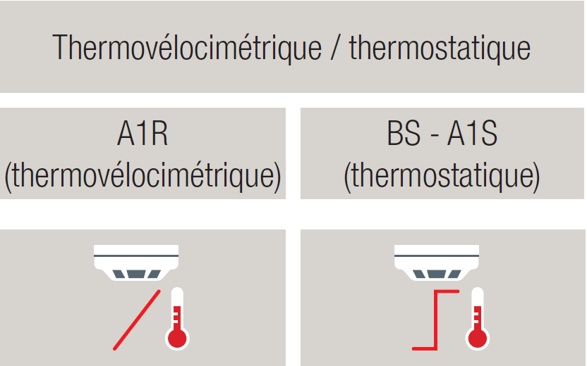
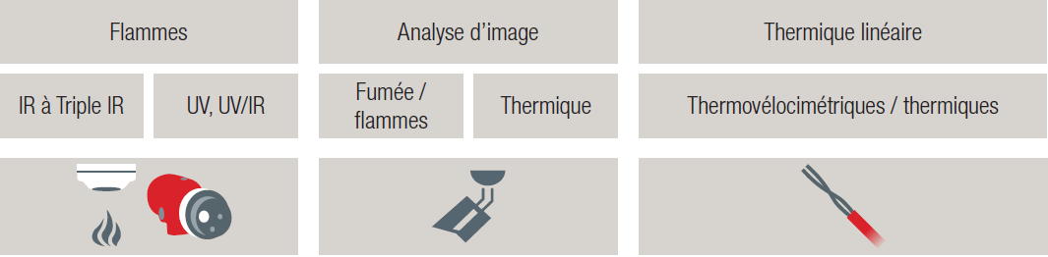

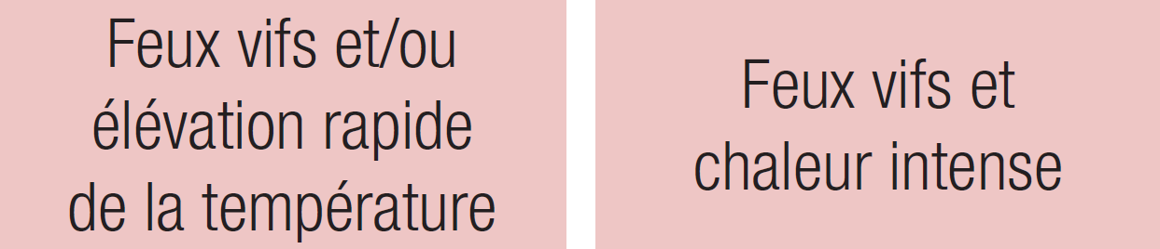
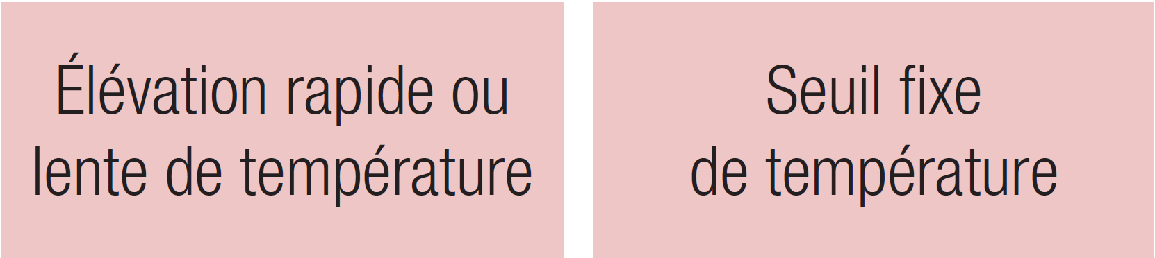
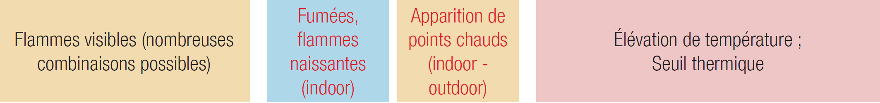

détection automatique d’incendie
Détection de chaleur : phénomènes détectés

Slide 11
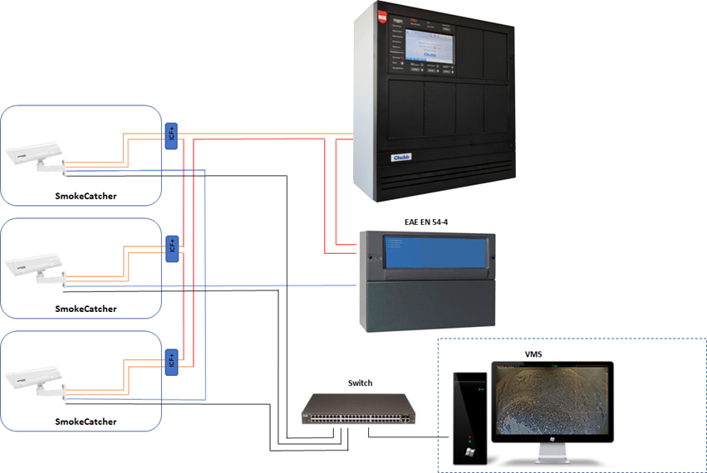
détection automatique d’incendie
Analyse d’images dédiée à l’incendie – spécificités
Surveillance d’un risque (exemple fonction fumée)

Slide 12
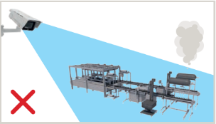
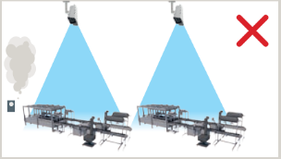
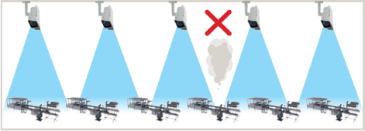
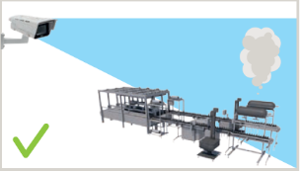
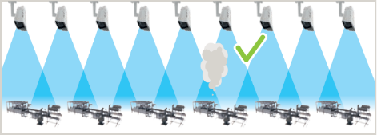
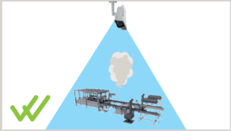
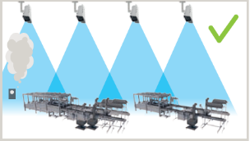
détection automatique d’incendie
Analyse d’images dédiée à l’incendie – spécificités
Surveillance d’un risque (exemple fonction fumée)
voir la fumée potentielle dans la couverture des points chauds.
chevauchement suffisant
Intégration des murs
dans le champ de vision

Slide 13
détection automatique d’incendie
Analyse d’images dédiée à l’incendie – spécificités
Les paramètres de fonctionnement
LA PROGRAMMATION
L’OPTIMISATION
Minimum scene detail
Pré alarme
Alarme
Paramètres de mouvement
Qualité des détails requis dans la scène ou champ de vision
Quantité de détails requis du fond de scène
Optimise l’analyse
Génère un signal si ces 3 conditions sont réunies:
Sensibilité
(en %)
Couverture
(% de scène)
Temps
(secondes)
Génère un signal si ces 3 conditions sont réunies:
Sensibilité
(en %)
Couverture
(% de scène)
Temps
(secondes)
Intelligence supplémentaire
Favorise l’élimination des fausses alarmes.
Détecte des mouvements dits d’exploitation : bulldozers, personnes, etc. et resette la zone suite à ce mouvement
Vérifie si la fumée ne provient pas des objets détectés ci-dessus
Ajustable au cas par cas
Activé en cas d'alarme indésirable causée par des conditions d'éclairage instables
Lumière artificielle allumée/éteinte,
Variations de lumière dues aux transitions soleil/ombre
Encrassement de l’optique
…
Critères de priorités intégrés dans l’algorithme

Slide 14
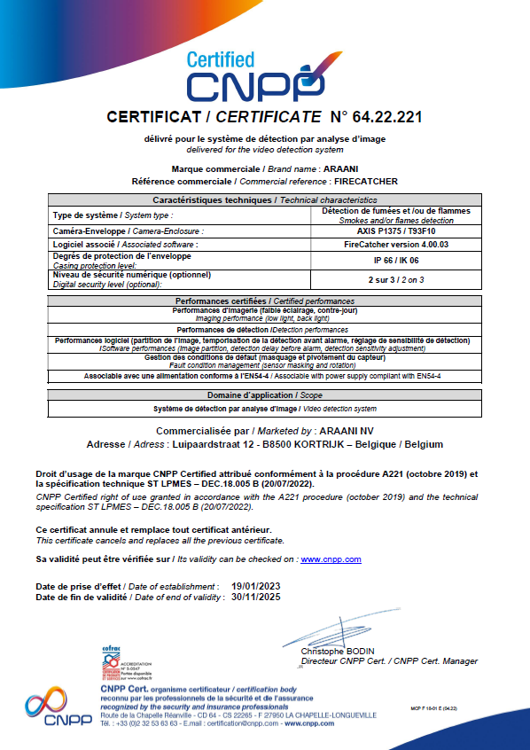
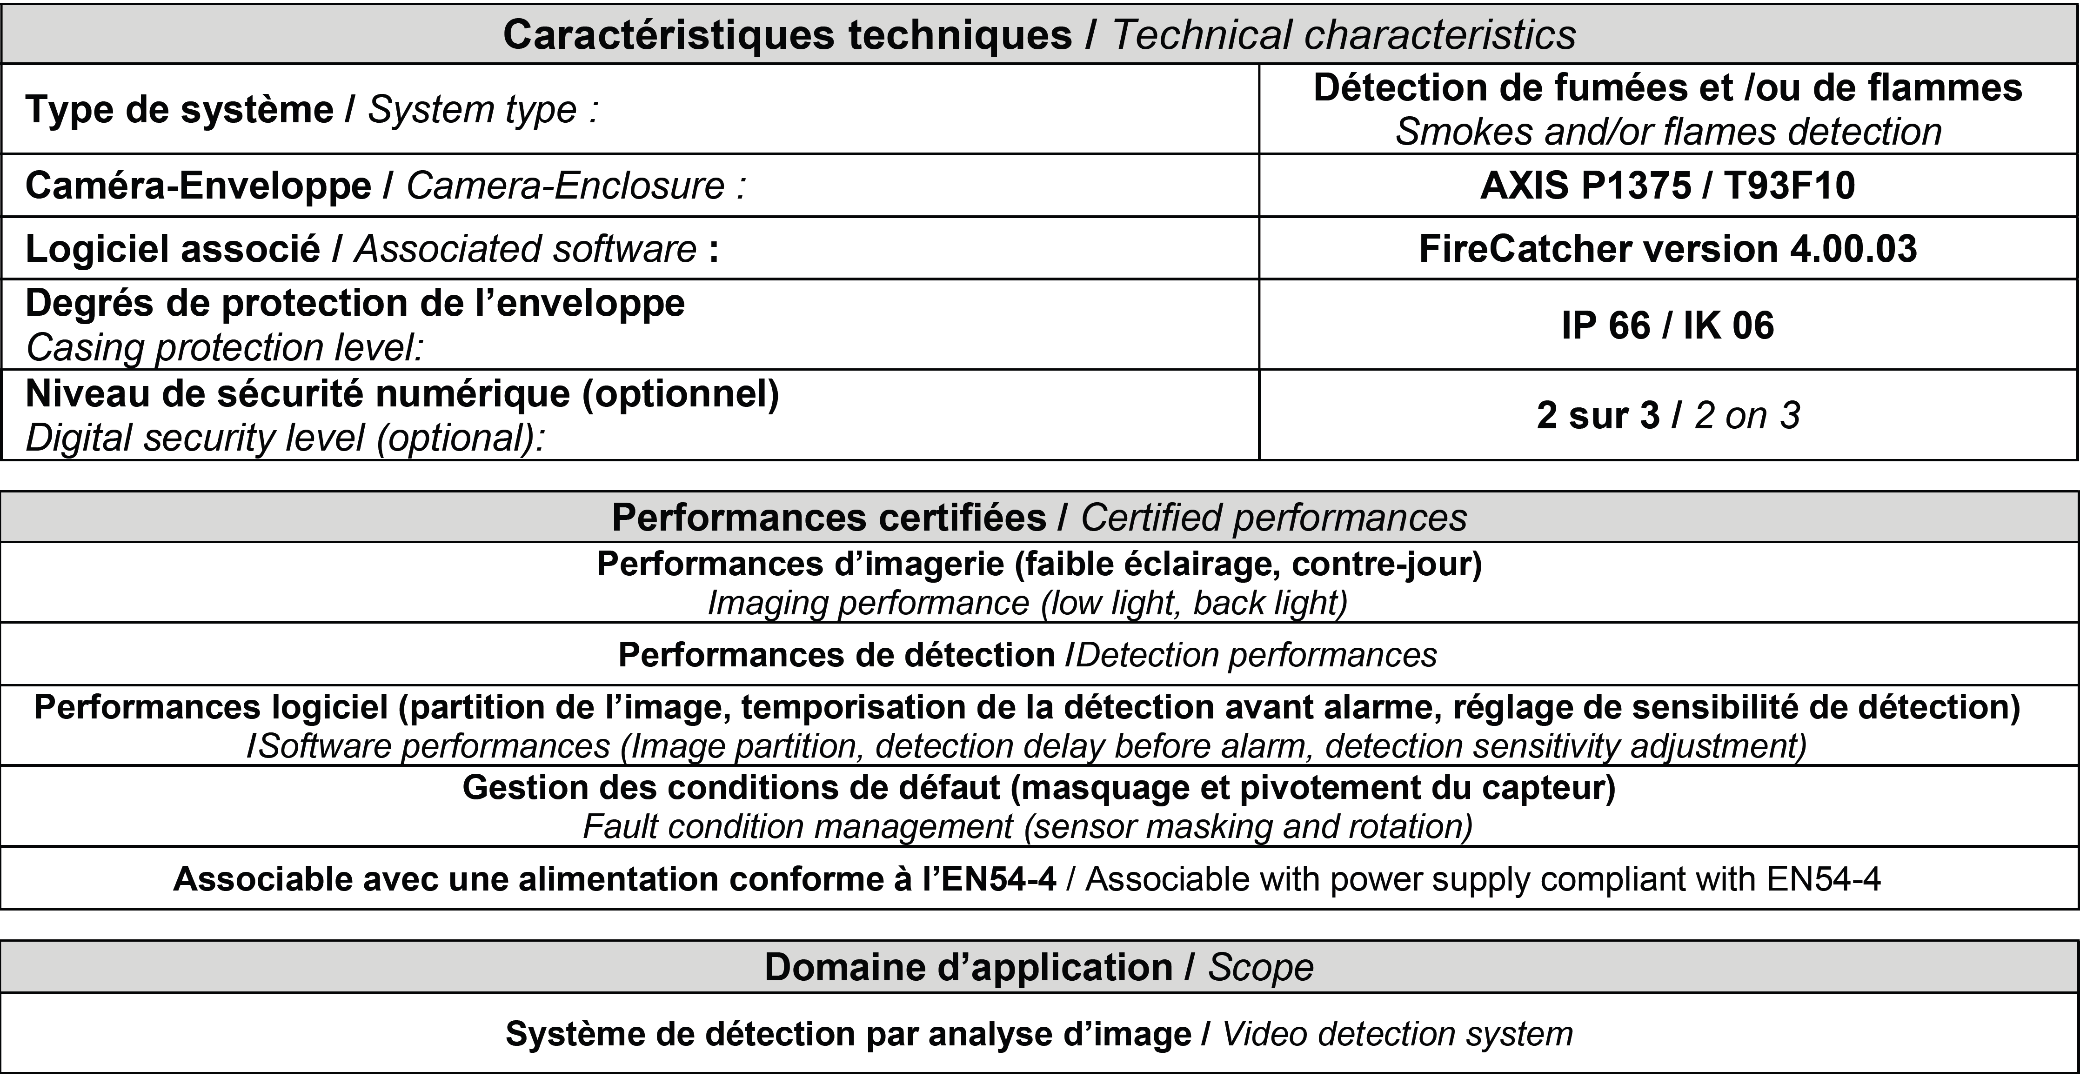
détection automatique d’incendie
Analyse d’images dédiée à l’incendie – spécificités
CERTIFICAT / CERTIFICATE N° 64.22.221 – (19/01/2023 – 30/11/2025)

Slide 15
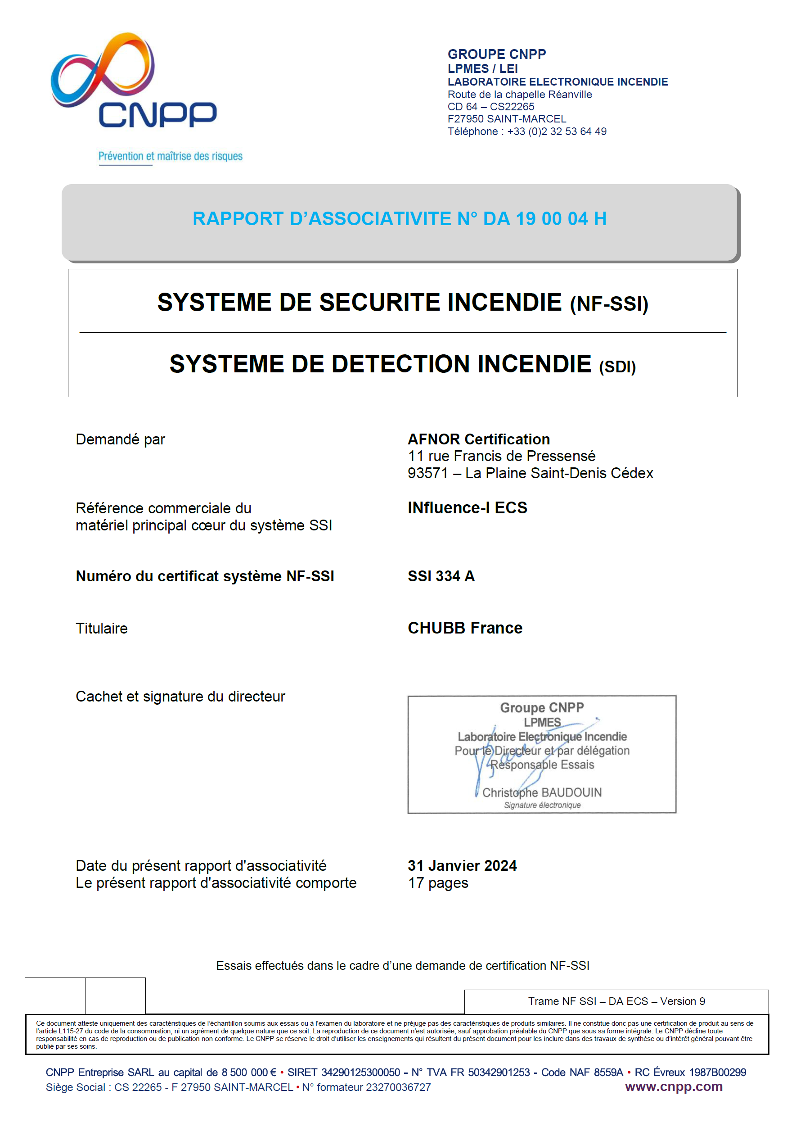
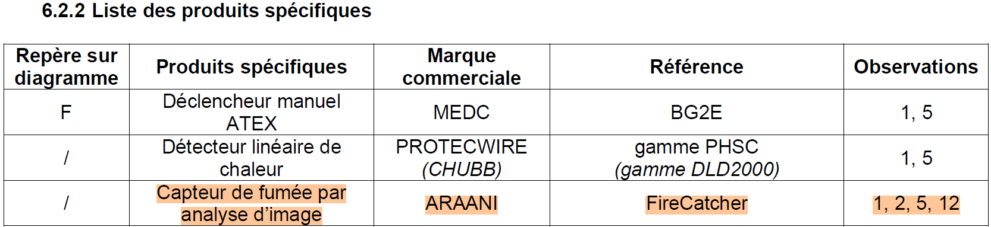
détection automatique d’incendie
Analyse d’images dédiée à l’incendie – spécificités
Associativité avec un ECS de la gamme INfluence

Slide 16
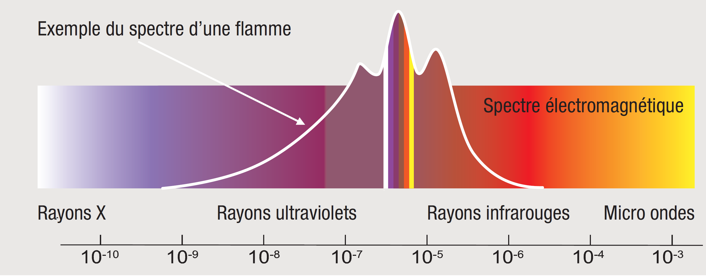
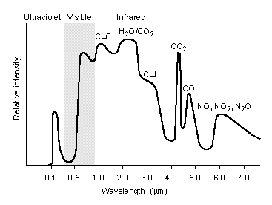
détection automatique d’incendie
Détection de flamme : phénomènes détectés
Les détecteurs de flamme détectent la lumière émise par les flammes au cours d’un incendie.
L’émission de lumière dans le domaine ultraviolet, infrarouge ou toute combinaison peut être utilisée pour la détection d’une flamme.
Les détecteurs de flamme sont équipés de filtres optiques qui leur permettent de surveiller une bande de longueur d’onde spécifique issue de l’émission spectrale d’une flamme lors d’une combustion.
Pour certains matériaux (comme les matériaux non organiques), il peut être nécessaire de choisir des détecteurs de flamme en mesure de réagir à des parties spécifiques du spectre de longueurs d’onde.
Mesure d’émissions spectrales dans les gammes d’onde ultraviolet (UV) et infrarouge (IR)
Utilise les caractéristiques des émissions de flamme (mouvement et modulation)

Slide 17
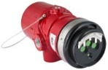
détection automatique d’incendie
Détection de flamme – cône et champ de vision
Cône et champs de vision
Le cône de vision :
Est la plage de détection en forme de cône déterminée par la technologie et le type de feu;
Correspond aux performances listées par l’organisme de certification (FM pour Det-Tronics);
Le champ de vision :
Est l’extension de la zone observable que l’on peut voir à n’importe quel moment donné, tel qu’installé;
Un design optimal ne laisse pas de trous dans le schéma du Champ de Vision
30° haut
45° gauche / droite
45° bas

Slide 18

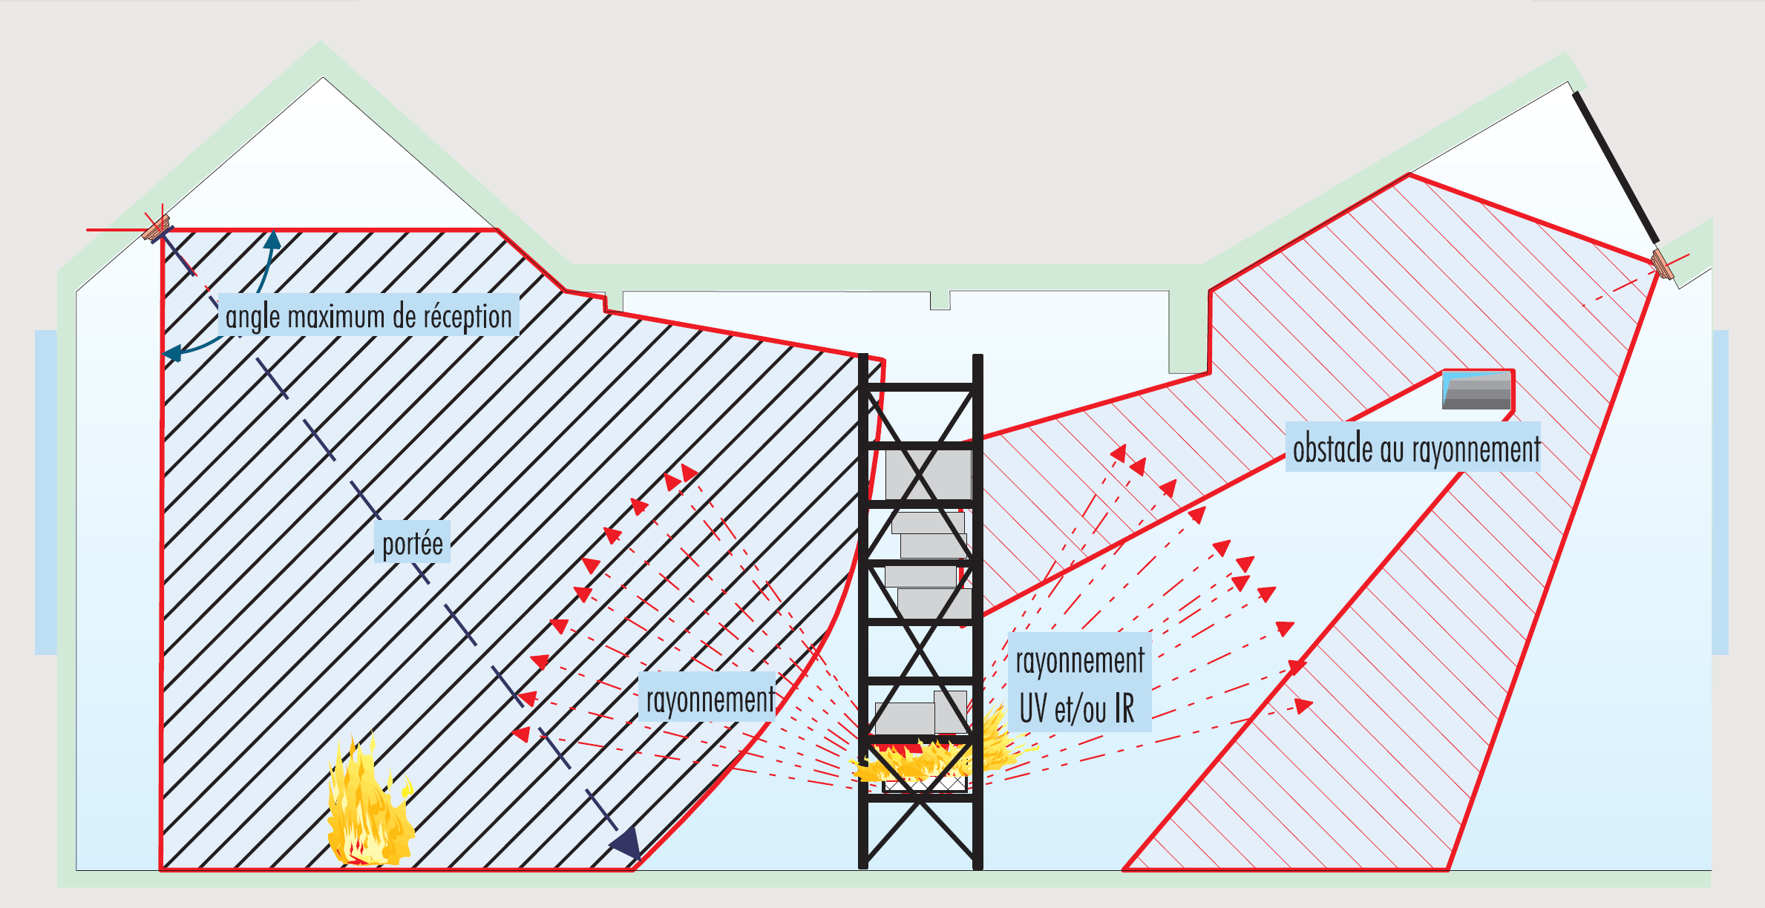




détection automatique d’incendie
Détection de flamme – atouts
Capacité de détection rapide
Hautement résistante aux conditions environnementales (vent, froid, pluie, etc.)
Détecte à distance
Capacité d’autotest

Slide 19
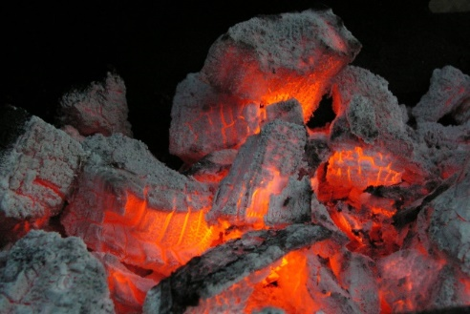


détection automatique d’incendie
Détection de flamme - limites
Sans effet sur feu couvant
Requiert une “ligne de mire”
Requiert une expertise d’application/installation
Coût plus élevé

Slide 20
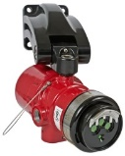

détection automatique d’incendie
Détection de flamme - champ de vision
La ‘Loi du carré inverse’ prône les distances courtes
d
i
2 x d
4 x i
4 x d
16 x i
Distance = d
Intensité = i

Slide 21
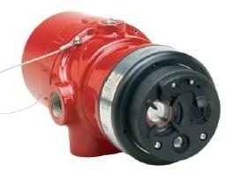
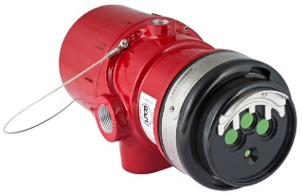
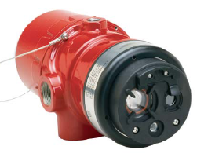
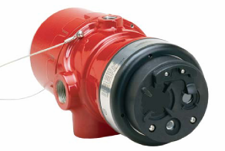
détection automatique d’incendie
IR Multifréquence
UV
IR
UV
IR
Détection de flamme - détecteurs de la Série X
X2200 UV
X3301 MIR
X3302 MIR (H₂)
X5200 UVIR
X9800 IR
UV
IR Multifréquence
UV
IR
IR

Slide 22
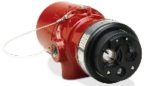
détection automatique d’incendie
UV
La détection de flamme UV - fonctionnement
UV
IR
Multi-IR
Multi-IR H₂
UV/IR
UV

Slide 23
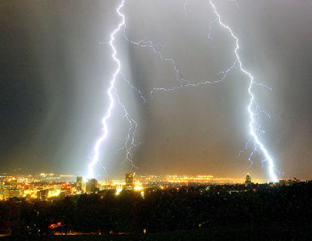
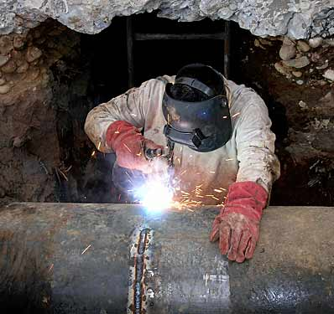
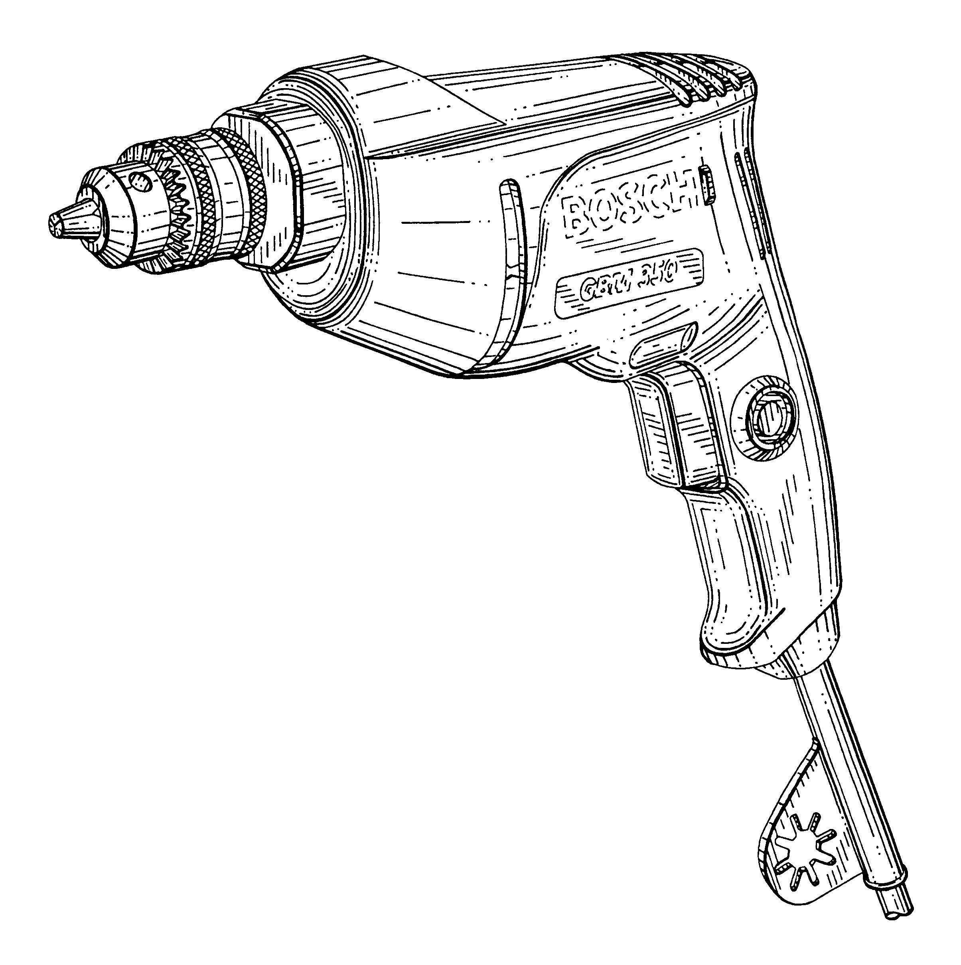
détection automatique d’incendie
UV
La détection de flamme UV - X2200
Avantages potentiels
Détection à très grande vitesse (temps de réponse ≤ 50ms) ;
Capable de détecter arcs et étincelles ;
Capable de détecter des feux à base d’hydrocarbure ou non – détecte la plupart des feux !
La présence d’eau ou de glace sur les optiques n’inhibe pas la performance de détection ;
Incapable de passer en alarme pour une énergie infrarouge radiante émise par divers process ou autres sources d’énergie IR.
Points de vigilance
Maintenir l’optique propre ( le dépôt d’huile sur les optiques peut inhiber la performance de détection) ;
Sensibilité à la foudre, au soudage à l’arc, aux arcs électriques, aux étincelles, aux lampes halogènes et aux rayons X ;
La présence de vapeurs qui atténuent l’énergie UV peut inhiber la performance de détection ;
Si utilisée, une temporisation inhibera la capacité des appareils à détecter certains types de feu.
Applications types
Feux de métaux
Machines à papier
Feux d’hydrogène
Détection d’arcs
Stockage de soufre
Applications à l’intérieur

Slide 24
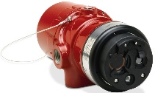

détection automatique d’incendie
IR
La détection optique de flamme IR - fonctionnement
UV
IR
Multi-IR
Multi-IR H₂
UV/IR
IR
UV
IR
UV/IR
P°
GAZ

Slide 25
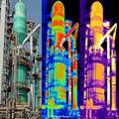
détection automatique d’incendie
IR
La détection de flamme - IR simple fréquence (SFIR) - X9800
L’IR seul n’est pas en cause ;
La source IR doit être modulée en fréquence aléatoire pour qu’une alarme se déclenche.
Echangeurs thermiques ;
Echappement de turbine ;
Séparateurs hydrauliques ;
Tubulures chaudes.

Slide 26

Détection automatique d’incendie
IR
La détection de flamme IR simple fréquence (SFIR) - X9800
Avantages potentiels pour l’utilisateur
Détection des feux à base d’hydrocarbure ;
Plus efficace pour un feu partiellement caché qu’un détecteur UV ;
Capacité de détection est moins affectée par la présence de fumée entre le feu et le détecteur que pour un détecteur UV ;
Un faible dépôt d’huile sur les optiques n’inhibe pas la performance de détection ;
Insensible à la foudre, aux arcs, étincelles, lampes halogènes ou autres sources d’énergie UV ⁽¹⁾ ;
Performances maintenues en présence de vapeurs (connues pour atténuer l’énergie UV).
Points de vigilance
La présence d’IR ambiants intenses et modulés de façon aléatoire peut :
réduire la plage de détection ;
être une source de fausse alarme;
La présence d’eau ou glace sur l’optique du détecteur peut réduire la plage de détection de l’appareil ;
Aucun modèle disponible pour des applications avec des températures excédant régulièrement +75º C ;
Si utilisée, une temporisation inhibera la capacité des appareils à détecter certains types de feu.
Principales applications
Cabine de peinture automobile
Cabine de peinture par poudrage électrostatique
Rotatives d’imprimerie
Cellules de remplissage d’aérosol
Zones avec vapeur d’huile en ambiance
Applications à l’intérieur et extérieur.
(1) En conditions normales d’utilisation

Slide 27


détection automatique d’incendie
IR Multifréquence
La détection de flammes multi-IR (ou IR multifréquences)
UV
IR
Multi-IR
Multi-IR H₂
UV / IR
IR Multifréquence

Slide 28


détection automatique d’incendie
IR Multifréquence
La détection de flammes IR multifréquences X3301
Brevet
portant sur la sélection des longueurs d’onde et leur chevauchement
Filtre 2
Filtre 3
Filtre 1
4 microns
Pic d’Emission du CO₂
5 microns

Slide 29
détection automatique d’incendie
IR Multifréquence
La détection de flamme IR multifréquence (MSIR) X3302
Brevet
portant sur la sélection des longueurs d’onde et leur chevauchement
X3302
X3301
Filtre 2
Filtre 3
Filtre 1
Pic d’Emission

Slide 30
détection automatique d’incendie
IR Multifréquence
La détection de flamme IR multifréquence (MSIR) : X3301 / X3302
Avantages potentiels pour l’utilisateur
Détection des feux à base d’hydrocarbure ou pas (modèle X3302) ;
Capacité supérieure de rejet des fausses alarmes pour de nombreuses applications comparée aux technologies UV, IR et UV/IR ;
Un faible dépôt d’huile sur les optiques n’inhibe pas la performance de détection ;
Insensible à la foudre, aux arcs, étincelles, lampes halogènes ou autres sources d’énergie UV ⁽¹⁾ ;
Performance non affectée par la présence de vapeurs connues pour atténuer l’énergie UV ;
Capacité de détection moins affectée par la fumée qui peut précéder un feu que pour un détecteur UV ;
Détecte des feux à de plus grandes distances que les détecteurs UV, IR ou UV/IR ;
Plus efficace pour un feu partiellement caché qu’un détecteur UV ;
Points de vigilance
La présence d’IR ambiants intenses et modulés irrégulièrement peut réduire la plage des détecteurs ;
La présence d’IR ambiants intenses et modulés irrégulièrement peut être une source de fausse alarme, si présent à très courte distance (<0,9 m ou <3m, fonction du paramétrage de l’appareil) ;
La présence d’eau ou glace sur les optiques des détecteurs peut réduire la plage des détecteurs ;
Pas de modèle disponible pour des applications dans lesquelles les températures excèdent régulièrement +75º C ;
Technologie non appropriée pour des applications qui requièrent des temps de réponse ultra courts
(1) En conditions normales d’utilisation

Slide 31
détection automatique d’incendie
IR Multifréquence
La détection de flamme IR multifréquence (MSIR) : X3301 / X3302
En résumé
Capteurs IR spécifiques pour détecter les feux d’Hydrogène ou Méthanol virtuellement invisibles ;
Brevets ;
Longueurs d’onde ;
Algorithme ;
Traitement du signal ;
Cône de Vision étendu ;
Sortie HART
Principales applications
Stations de compression ;
Rampes de chargement pétrolier (trains, camions) ;
Hydrogène (X3302) – stockage et process ;
Dépôts de stockage, centre de tri de déchets
Réservoirs d’hydrocarbures à toit flottant ;
Raffineries ;
Cabines de peinture automobile par spray ;
Hangars aéronautiques ;
Cellules de test moteurs ;
Plates-formes offshore ;
FPSO ;
Enceintes de turbine à gaz ;
Groupes électrogènes ;

Slide 32
détection automatique d’incendie
UV
IR
La détection de flamme UV / IR
UV
IR
Multi-IR
Multi-IR H₂
UV / IR
UV
IR

Slide 33

Détection automatique d’incendie
UV
IR
La détection de flamme UV / IR - X5200
Avantages potentiels pour l’utilisateur
Capacité de détecter des feux à base d’hydrocarbure ;
Capacité augmentée de rejet des fausses alarmes en comparaison avec les détecteurs UV ou IR seuls.
Points de vigilance
Un faible dépôt d’huile sur les optiques peut inhiber la performance de détection ;
La présence de vapeurs qui atténuent l’énergie UV peut inhiber la performance de détection ;
La présence d’IR ambiants intenses et modulés de façon aléatoire peut réduire la plage de détection des appareils ;
La présence d’eau ou glace sur l’optique du détecteur peut réduire la plage de détection de l’appareil ;
Non adapté pour applications avec des températures excédant régulièrement +75º C ;
Si utilisée, une temporisation inhibera la capacité des appareils à détecter certains types de feu
Principales applications
Cellules de remplissage d’aérosol ;
Protection de hangars d’aéronefs ;
Munitions ;
Applications à l’intérieur et extérieur.

Slide 34



Détection automatique d’incendie
La détection de flamme UV / IR / IR multifréquence : moyens d’étude
s’appuie sur la compétence de

Slide 35
La détection incendie ponctuelle adressable
Gamme I.SCAN+

Slide 36














détection automatique d’incendie
Gamme I.SCAN+ : détection incendie ponctuelle adressable
Correction automatique de sensibilité
Filtrage automatique des perturbations transitoires
Mode
pré-alarme
Réglage des seuils
de sensibilité

Slide 37

détection automatique d’incendie
Gamme I.SCAN+ : détection incendie ponctuelle adressable
Correction automatique de sensibilité :
La valeur du capteur est mesurée toutes les 5 secondes.
Sur des intervalles de 35 minutes, on archive la plus petite et la plus grande des valeurs mesurées.
A l'issue de chaque intervalle, on calcule la valeur moyenne du capteur en fonction des valeurs archivées et on décale automatiquement le seuil en fonction de cette nouvelle valeur moyenne.
Ce temps de 35 minutes a été défini d’une part pour s’affranchir efficacement des variations lentes liées à l’environnement et à l’encrassement et d’autre part pour ne pas intervenir dans le processus de prise de décision d'alarme.
l’écart entre le signal du capteur et le seuil d’alarme est maintenu. Les performances sur feu sont conservées pendant toute la période d’exploitation et le risque de fausses alarmes est réduit au minimum.

Slide 38

détection automatique d’incendie
Gamme I.SCAN+ : détection incendie ponctuelle adressable
Filtrage automatique des perturbations transitoires
Le détecteur analyse régulièrement le signal de son ou de ses capteurs et prend la décision d'alarme feu.
La centrale scrute régulièrement l'ensemble des détecteurs (environ toutes les 5s).
Un détecteur vu en alarme est contrôlé de nouveau :
½ seconde après,
puis 6 secondes environ et ½ seconde après.
Si le détecteur est vu en alarme pendant ces quatre contrôles, la centrale commande l'allumage de ses voyants d'alarme, de sa sortie indicateur d'action et mémorise l'information.
(Détecteur de fumée classique)

Slide 39

détection automatique d’incendie
Gamme I.SCAN+ : détection incendie ponctuelle adressable
Mode pré-alarme
Le seuil de pré-alarme est automatiquement fixé au seuil d'alarme juste inférieur.
En cas de franchissement du seuil de pré-alarme la centrale prend en compte l'information et peut la signaler sur l'afficheur (programmable).
Si le signal du capteur retrouve une valeur normale, la signalisation de pré-alarme est automatiquement effacée.
Pour éviter des signalisations fugitives, la signalisation de préalarme est maintenue pendant au moins 120 secondes (sauf en cas de passage en alarme) même si le capteur a retrouvé une valeur normale.
Si le signal continue d'évoluer et que le détecteur passe en alarme, la signalisation de pré-alarme est immédiatement supprimée.
Le mode pré-alarme est configurable zone de détection par zone de détection.

Slide 40
détection automatique d’incendie
Gamme I.SCAN+ : détection incendie ponctuelle adressable
Des performances uniques
Les détecteurs I.SCAN+ O et I.SCAN+ O ICC ont quatre niveaux de sensibilité:
6,5 % / m;
7,3 % / m;
8,1% / m;
8,5% / m
I.SCAN+ M ICC a deux niveaux de sensibilité fixes et deux auto-adaptatifs :
3,3 %/m,
6,6 %/m,
LASER.SCAN a 6 modes de fonctionnement :
3,2 %/m (pré-alarme : 0,02 %/m OU 0,10 % / m)
4,8 %/m (pré-alarme : 0,16 %/m OU 0,33 % / m);
6,4 %/m (pré-alarme : 0,66 %/m OU 1,65 % / m)
de 3,3 à 6,7 % / m (auto-adaptatif),
de 6,6 à 11,5 % / m (auto-adaptatif)

Slide 41




détection automatique d’incendie
Gamme I.SCAN+ : détection incendie ponctuelle adressable
I.SCAN+ O, LASER.SCAN : seuils d’alarme
I.SCAN+ O
LASER.SCAN
5.18.1 - Objet de l'essai
Démontrer que la sensibilité du détecteur couvre un large éventail de types de fumée nécessaire à l'utilisation courante des systèmes de détection dans les bâtiments.
5.18.2 - Principe
Les échantillons sont montés dans un local d'essai feu standard pour être soumis à une série de foyers d'essai conçus pour produire de la fumée, représentatifs d'un large spectre de types de fumée et de leurs conditions de propagation.

Slide 42

détection automatique d’incendie
Gamme I.SCAN+ : détection incendie ponctuelle adressable
I.SCAN+ O : détection optique de fumée
%
Une technologie avancée de capteur optique
Augmente les performances
Limite les conséquences de l'empoussièrement et de l'encrassement
Un traitement numérique du signal par circuit ASIC
technologie avancée de capteur optique
Augmentation des performances
Limitation des effets d’empoussièrement
Limitation des effets d’encrassement
1,17
0,1
0,01
0,001

Slide 43


détection automatique d’incendie
Gamme I.SCAN+ : détection incendie ponctuelle adressable
LASER.SCAN : la sensibilité accrue pour les salles sensibles
%
Mise en œuvre d’une diode laser et d’un amplificateur optique
Correction automatique de performances
Sensibilité ajustable
Filtrage de perturbations transitoires
6 niveaux de sensibilité
3,2% /m (pré-alarme: 0,020% /m)
3,2% /m (pré-alarme: 0,10% /m)
4,8% /m (pré-alarme: 0,16% /m)
4,8% /m (pré-alarme: 0,33% /m)
6,4% /m (pré-alarme: 0,66% /m)
6,4% /m (pré-alarme: 1,65% /m)
1,17
Récepteur
photo électrique
Piège
à lumière
Zone de diffusion
De la lumière
Lentille
0,1
Diode laser
0,01
Miroir cylindrique
(amplificateur optique)
0,001

Slide 44

détection automatique d’incendie
Gamme I.SCAN+ : détection incendie ponctuelle adressable
I.SCAN+ T / I.SCAN+TV : détection de chaleur
les détecteurs thermiques | TV | T 58 | T78
Mode "A1R" type thermo vélocimétrique | 
Mode "A1 S" type thermostatique |  | 
Mode "BS" type thermostatique |  |  | 
Isolateur de court-circuit intégré (version adressable) |  |  | 
Socle protection IP 20 |  |  | 
Socle protection IP 23 embase anti ruissellement |  |  | 
Critères de la norme de référence EN 54-5:
Suffixe S: le détecteur est thermostatique
Suffixe R: le détecteur est thermovélocimétrique
Classes de détecteur en fonction des températures d’application : A1, A2, B, C, D, E, F, G

Slide 45












détection automatique d’incendie
Gamme I.SCAN+ : détection incendie ponctuelle adressable
I.SCAN+ M : Détection multicapteur optique-chaleur adressable
Le bruit de fond est mesuré périodiquement, toutes les heures.
en fonction de ces mesures, la sensibilité est augmentée ou diminuée automatiquement.
La sensibilité évolue dans des limites situées entre le seuil d'alarme fixe supérieur et un seuil d'alarme fixe inférieur.
Pour une sécurité optimale, l'augmentation de sensibilité est limitée à des écarts faibles (la transition entre les deux seuils fixes peut prendre de 4 à 7 heures).
Cependant, la diminution de sensibilité peut se faire du seuil inférieur au seuil supérieur en 1 heure.

Slide 46
La détection ponctuelle radio adressable
Gamme R.SCAN+

Slide 47




Détection automatique d’incendie
R.SCAN+ : gamme radio de détection incendie adressable
Intégration
architecturale
Extension
des usages
Réduction
des coûts chantier
Optimisation
de l’exploitation

Slide 48



Détection automatique d’incendie
R.SCAN+ : gamme radio de détection incendie adressable
Les bénéfices attendus de la technologie radio
Augmenter les portées
Étendre la gamme aux déclencheurs et à l’IA
Généraliser les liaisons radios
Améliorer la communication antenne / point
Sécuriser les liaisons et les canaux
Stabiliser les liaisons
Améliorer les temps de mise en œuvre
Alimenter les points via le bus de détection.
Optimiser le gain de câble
Socle universel : détecteur, expandeur, interface
Confort et souplesse d’exploitation
Détecteurs et déclencheurs adressables
Allonger la durée de vie des piles
Maintenance prédictive des piles

Slide 49










détection automatique d’incendie
R.SCAN+ : gamme radio de détection incendie adressable
Une gamme complète
Interface
(filaire)
Expandeur
Détecteur
optique
Détecteur
combiné
Détecteur
Chaleur T58
Détecteur thermo vélocimétrique
Déclencheur
manuel
Indicateur
d’action

Slide 50







détection automatique d’incendie
R.SCAN+ : gamme radio de détection incendie adressable
La sécurité du réseau
Réseau maillé
Fiabilise la communication radio
Optimise la consommation des piles
Double antenne
Facilite l’installation
Améliore de façon significative la qualité de la liaison
Est généralisée à tout point, expandeur et interface
Canaux sécurisés et doublés
Fréquences de 865 à 870 MHz
250 kHz pour la bande passante.
Communication simultanée de toutes les informations ascendantes et descendantes.
2 canaux par interface
8 interfaces par bus de détection
Commutation automatique en cas de défaut de communication sur un canal
Choix des canaux à la mise en service
Dispositifs de communication secourus
Chaque liaison principale est secourue
La liaison secourue sert instantanément en cas de perte de communication sur la liaison principale.
La liaison secourue est testée régulièrement
La configuration du réseau est sauvegardée sur l’interface et sur un second dispositif du réseau assurant la continuité de service en cas de panne de l’interface

Slide 51




détection automatique d’incendie
R.SCAN+ : gamme radio de détection incendie adressable
La souplesse de paramétrage
Installation filaire et radio
sur une même voie de transmission
Zone de détection programmable
en mode mixte (filaire / radios)
Indicateurs
d’action radio

Slide 52


détection automatique d’incendie
R.SCAN+ : gamme radio de détection incendie adressable
R.SCAN+ : les indicateurs d’action
Indicateur d'action individuel (pour 1 détecteur) ou commun
Au moins 2 détecteurs par indicateur d'action).
Portée : 100 m en champs libre.
Jusqu’à 4 détecteurs par IA radio.
Jusqu’à 4 IA radio par détecteur.
Configuration effectuée dans l’interface (pas d’impact au niveau des données chantier de la centrale).
Non comptabilisé dans les 32 dispositifs de l’interface.
Non comptabilisé dans les équipements adressés mis en œuvre sur le bus I.Scan

Slide 53









détection automatique d’incendie
R.SCAN+ : gamme radio de détection incendie adressable
R.SCAN+ : outil de programmation ‘Agile IQ 3™’
intégrer les données
faciliter la phase chantier
Établir des diagnostics détaillés
maitriser le maillage
Étalonner la liaison
maintenance prédictive des piles

Slide 54











détection automatique d’incendie
R.SCAN+ : gamme radio de détection incendie adressable
Une gamme complète de solutions
Protéger nos clients
Respecter le patrimoine
S’intégrer au bâti
Réseau maillé,
antennes multidirectionnelles,
longue portée, canaux sécurisés, stabilité,
Interface, expandeur, détecteurs de fumée, détecteur de chaleur, détecteur combiné, indicateur d’action, déclencheur manuel
Souplesse, longévité,

Slide 55


Installation des détecteurs automatiques d’incendie
NF S61-970 / R7

Slide 56





détection automatique d’incendie
Installation des détecteurs automatiques d’incendie
Détection ponctuelle - surfaces de surveillance
Détection de fumée
La surface maximale ou Aire Maximale "Amax" surveillée par détecteur correspond aux conditions minimales acceptables d'efficacité.
La surface nominale "An" normalement surveillée par un détecteur est liée à un facteur de risque "K" correspondant au risque incendie dans le volume protégé.
Calcul de la surface normalement surveillée par détecteur :
An = K x A.max
Détection de chaleur
⁽¹⁾ Selon la NF S 61-970.
Le référentiel détermine ses propres coefficients K selon un fascicule commun puis par activité.

Slide 57






Détection automatique d’incendie
Installation des détecteurs automatiques d’incendie
Détection ponctuelle : prise en compte des inclinaisons, obstacles
DI ponctuelle fumée
DI ponctuelle fumée et chaleur
DI ponctuelle chaleur

Slide 58






Détection automatique d’incendie
Installation des détecteurs automatiques d’incendie
Détection ponctuelle, optique linéaire, par aspiration : hauteurs limitées
DI ponctuelle (fumée, chaleur)
DI optique linéaire et DI par aspiration (fumée)
fumée
Hauteur > 12 m:
l'analyse du risque peut conduire à installer un 2ème niveau de détection.
!
Accessibilité en installation
et maintenance
chaleur

Slide 59



détection automatique d’incendie
Installation des détecteurs automatiques d’incendie
Détection par aspiration – détermination des seuils de sensibilité
NF S61-970 & R7 : données communes

Slide 60

détection automatique d’incendie
Installation des détecteurs automatiques d’incendie
Détection par aspiration - surfaces de couverture
NF S61-970 & R7 : données communes

Slide 61

détection automatique d’incendie
Installation des détecteurs automatiques d’incendie
Détection par aspiration - limites de surveillance
NF S61-970
Détecteurs d’aspiration de classe A, B et C

Slide 62
détection automatique d’incendie
Installation des détecteurs automatiques d’incendie
Détection par aspiration : limites de surveillance
NF S61-970
§11.5.2.2 (tableau 3)
Type de détecteur | Hauteur du Local en mètres | Surface maximale surveillée (Amax) par un orifice de prélèvement et distance horizontale maximum (D) entre tout point du plafond et un orifice de prélèvement quelle que soit l’inclinaison du plafond par rapport à l’horizontale
 |  | A.max en m² | D en m.
Classe A ou B | h ≤ 12 | 35 | 5,9
Classe A ou B | h > 12 * | 35 | 5,9
Classe C | h ≤ 6 | 60 | 5,9
Classe C | 6 ≤ h ≤ 12 | 80 | 5,9
Classe C | h > 12 * | 80 | 5,9
* Lorsque la hauteur du local est supérieure à 12 mètres,
l’analyse du risque peut conduire à installer un second niveau de détection.

Slide 63
Détection automatique d’incendie
Installation des détecteurs automatiques d’incendie
Détection par aspiration : limites de surveillance
R7 (extrait) : spécificités
2.6.2.3 : limites pour les détecteurs de fumée par aspiration
Type de détecteur | Hauteur du Local en mètres | Surface maximale surveillée (Amax) par un orifice de prélèvement | Distance horizontale maximale D entre tout point du plafond (ou de la toiture ) et un orifice de prélèvement (en m) | Niveaux de détection
Classe A ou B | h ≤ 12 | 35 | 5,9 | 1
Classe A ou B | h > 12 * | 35 | 5,9 | Suivant l’analyse de risque
Classe C | h ≤ 6 | 60 | 5,9 | 1
Classe C | 6 ≤ h ≤ 12 | 80 | 5,9 | 1
Classe C | h > 12 * | 80 | 5,9 | Suivant l’analyse de risque

Slide 64


Détection automatique d’incendie
Installation des détecteurs automatiques d’incendie
Détection optique linéaire : limites de surveillance
La surface surveillée par détecteur : rectangle d'une surface au sol variant avec la hauteur du local (la hauteur du local est mesurée au point le plus haut).
Implantation de façon que le récepteur ne risque pas de recevoir les faisceaux infrarouges du soleil ou de toute autre source.
Le faisceau ne doit jamais pouvoir être interrompu (mouvement de chariot élévateur, stockage de grande hauteur par exemple) ;
Tous les risques de masques (retombée de poutre, conduit de ventilation, stockages, utilisation des locaux,...) doivent être pris en considération en installation et exploitation.
Montage sur des supports stables.
Ils ne doivent pas être montés directement sur des éléments ou des bardages métalliques ;
Lorsque le voyant du détecteur n'est pas visible depuis le sol, un report d'alarme visible depuis le sol doit être installé.

Slide 65




Détection automatique d’incendie
Installation des détecteurs automatiques d’incendie
Détection de flamme : surfaces de surveillance
Spécificités d’études
Prendre en compte la présence d'éléments pouvant constituer des obstacles s'opposant aux rayonnements émis par l'incendie.
Leur mise en place sur les parois verticales peut être utilement envisagée.

Slide 66

La détection optique linéaire
OSID®

Slide 67


Détection automatique d’incendie
Détection optique linéaire OSID® - un outil de précision
Un principe unique de détection optique linéaire : double longueur d’ondes UV et IR
OSID fait une distinction fiable entre la fumée et les autres corps étrangers (poussière, vapeur, oiseaux, insectes, chariots élévateurs, éclairage ambiant, soleil…) Dans le spectre de la fumée, l’onde UV 400nm "s'estompe" plus que l’onde IR 850nm .
Récepteur à imagerie digitale
Émetteurs multiples
IR
UV
Cellule à imagerie digitale CMOS (100.000 pixels) plutôt qu’une simple cellule photoélectrique ;
Champ de vision de toute la zone de détection par pixellisation ;
Alimentés par pile alcaline sans alimentation extérieure (selon modèle) ;
Jusqu’à 7 émetteurs sur un seul récepteur ;
Alignement laser simplifié
Logiciel de précision
Portée améliorée
Localisant les pixels dans le récepteur ;
Identifie chaque émetteur auquel il est associé ;
Mini 6 mètres ;
Maxi 150 mètres (version 10°) ;

Slide 68



Détection automatique d’incendie
Détection optique linéaire OSID® - sensibilité et adaptabilité
La discrimination des fausses alarmes
Atténuation uniforme UV/IR
Pas d’alarme feu
Continuité d’exploitation
Seuils configurables :
Sensibilité haute : 20 %
Sensibilité moyenne : 35 %
Sensibilité basse 50 %
Plus de signaux
Information de défaut
Pas d’alarme feu
Détection particules de toutes tailles ;
Journal intégré de 10000 évènements ;
Signal UV atténué puis IR
Mesure de l’écart entre UV/IR → alarme feu

Slide 69


Détection automatique d’incendie
Détection optique linéaire OSID® - La facilité des réglages
Alignement laser émetteur(s) / récepteur
Réglage simple via stylo laser adapté.
Jusque 70% de gain de temps comparé à un détecteur linéaire classique
1 mètre
autour du récepteur
à 150 mètres

Slide 70

La détection par aspiration
Modulaser®
VEU® – VEP®

Slide 71










Détection automatique d’incendie
Détection par aspiration MODULASER®
Modules de détection
Module d’affichage : 1 par ensemble (cluster)
Interconnexion
Affichage minimum
OU
Affichage standard graphique
Dérangement
général
Avertissement
Apprentissage
Mode test
Sous
tension
Architecture des modules détectés
Courbes de détection
Graphiques d’analyse
Accès aux informations en local
(recommandé)
Pré-Alarme
Alarme
Défaut débit
Vers
ECS
►
Défaut filtre
Défaut laser
Jusque 127
(tous modules)

Slide 72




Détection automatique d’incendie
Détection par aspiration MODULASER® - une conception ingénieuse
Configuration 1 : cluster non distribué - station d’accueil des modules
Stations d’accueil par module / groupe de modules ;
Stations d’accueil fixées au mur.
Mise en place de chaque détecteur simple ;
Interconnexion des détecteurs sur simple clipsage ;
Détecteurs interconnectés par nappe interne.
Orientation libre de chaque module de détection (haut / bas) :
Réseaux d’aspiration ;
Câblage.
Entretien et réparation sans intervention sur le câblage.

Slide 73


Détection automatique d’incendie
Détection par aspiration MODULASER® - une conception ingénieuse
Configuration 1 : cluster non distribué
Configuration 2 : cluster non distribué

Slide 74











Détection automatique d’incendie
Détection par aspiration MODULASER® - une conception ingénieuse
800 m² max
par détecteur
1 afficheur :
8 détecteurs
Clusters
non distribués
II
5
4
1600m² max.
par zone de détection
Option :
point d’accès des Clusters
(127 modules détection & affichage)
Cluster hybride
IV
1
2
3
I
1
2
3
4
1 afficheur :
8 détecteurs
III
1 afficheur : 4 détecteurs
Sense Net
►
Cluster distribué
5
Détecteur
de référence
ZD 1
6
7
8
►
1
8
2
7
Adaptation pour stockage froid
3
4
5
6
1 adresse ou ZD par détecteur

Slide 75





Détection automatique d’incendie
Détection par aspiration MODULASER® - une conception ingénieuse
La station d’accueil des modules de détection et d’affichage
Installation facile : nappe – modules
Concept de dock ;
Pré perçage de la station d’accueil ;
Entrée des réseaux d’aspiration par le haut ou le bas avec module de détection rotatif à 180 °
Adaptateurs de tuyaux à réparation rapide ;
Fonctionnement indépendant des canaux :
ventilateur,
laser,
journal de données,
journal des événements
entrées/sorties , ….

Slide 76



Détection automatique d’incendie
Détection par aspiration MODULASER® - des sites donnant satisfaction
Usine de fabrication de réfrigérateur et groupe froid professionnels).
12 000 m²
62 ModuLaser
8 modules d’affichage
Mise en service en janvier 2023.
Notes:
Clément

Slide 77

La détection linéaire de chaleur
DLD
DTS®

Slide 78

Détection automatique d’incendie
Détection linéaire de chaleur - DLD 2000
Le DLD 2000 est un détecteur de chaleur linéaire non ré-enclenchable.
Conducteurs
Polymère
Enveloppe
Revêtement

Slide 79

Détection automatique d’incendie
Détection linéaire de chaleur - DLD 2000
Un revêtement externe est mis en place sur l’ensemble pour la tenue à l’environnement
Types de revêtements :
GAINE EPC
Gaine externe dure en vinyle
Convient aux environnements internes habituels
Ex: galerie souterraine de câbles, …
GAINE XCR
Gaine fluoropolymère
Pour les environnements externes et difficiles
Ex: transformateur, galerie externe de câbles, toits flottants hydrocarbures, …
Le polymère rompt à la température choisie
La pression entre les deux conducteurs met alors les deux conducteurs électriques en contact direct
L’alarme est effective
Exemple revêtement EPC 68°C

Slide 80


Détection automatique d’incendie
Détection linéaire de chaleur - DLD 2000
Exemple de mise en œuvre
Passage dans des zones protégées et non protégées
détecteurs différents sur une même ligne possible (seuil d'alarme ou revêtement)
Une zone par câble
Le câble de liaison en sortie d’ecs doit être en CR1
Passage dans des zones protégées
Une zone par câble
Le câble neutre en sortie d’ecs est recommandé en CR1
BDL
BI
BI
BFL
BDL
BFL
DLD 2000
DLD 2000
Câble neutre
Câble neutre
BDL : boitier début de ligne avec résistance alarme
BFL : boitier fin de ligne avec résistance fin de ligne
BI : boitier intermédiaire
BDL : boitier début de ligne avec résistance alarme
BFL : boitier fin de ligne avec résistance fin de ligne

Slide 81

Détection automatique d’incendie
DTS® : La détection linéaire de chaleur par fibre optique
Fibre
standard
 | Fibre standard (Gaine FRNC / fibres à aramide) | Fibre acier (Gaine FRNC / tubes et fils d’acier)
Température de fonctionnement | - 40°C à +85°C
Diamètre | 3,8 mm | 4 mm
Rayon de courbure | 8 cm sous la charge de traction
Poids | 17 kg/m | 25 kg/m
Résistance max à l’écrasement | 100 N./cm | 960 N./cm
Force de traction maximale | 800 N. (longue durée) | 1100 N. (longue durée)
Certification fibre | EN 54-22
Classe du laser | (IEC 60825-1 :2001) 1M.
Tenue à la chaleur (750°C / 2 heures) | IEC60331-25 Essais de câbles électriques soumis au feu – Intégrité des circuits – Procédures et prescriptions - Câbles à fibres optiques
ATEX | ATEX I (M2) et ATEX II (1) GD ; le certificat est envoyé sur site
Fibre
acier

Slide 82







Détection automatique d’incendie
DTS® : La détection linéaire de chaleur par fibre optique
La constitution d’une installation
Les relais du contrôleur DTS sont raccordés
aux modules d’entrées présents sur la voie de transmission de l’équipement de contrôle et de signalisation
À un superviseur indépendant
Ils signalent :
Le passage en alarme d’une ZD de la fibre
Le dérangement du système DTS
Début de ligne
Zone de contrôle de température
Fin de ligne
← 20 m →
← 20 m →
données
d’analyse
Alarme /
Dérangement

Slide 83






Détection automatique d’incendie
DTS® : La détection linéaire de chaleur par fibre optique
Applications : chemins de câbles
Applications : tunnels routiers / ferroviaires
La principale origine des départs d’incendie de chemins de câbles est dû à une surchauffe des câbles causée par une surtension, un court-circuit, etc…
Les câbles étant disposés les uns à côtés des autres, l’incendie risque de se propager rapidement dans des espaces particulièrement difficiles d’accès (galeries techniques par exemple).
Les Tunnels posent une menace incendie accrue à cause de leur structure confinée.
Les points d’accès étant limités, il est essentiel que le départ d’incendie soit détecté précocement pour permettre l’évacuation des personnes.
Les risques incendie sont nombreux dans un tunnel:
feu de véhicules, accidents, feu de l’installation électrique…
1m – 1,5m

Slide 84



Détection automatique d’incendie
DTS® : La détection linéaire de chaleur par fibre optique
Toits flottants des cuves d’hydrocarbure
Gares routières souterraines
Les cuves sont souvent utilisées pour stocker des produits particulièrement inflammables.
Le risque incendie est souvent lié au risque d’ignition de vapeur inflammable, s’échappant à travers un manque d’étanchéité de la cuve (usure).
Il est alors essentiel que le départ d’incendie soit maitrisé précocement pour éviter une propagation de l’incendie.
Cuve de stockage
à toit flottant
Colliers de fixation
1 à 1,5m entre chaque
Fibre DTS
Un rapport d’essai n’est valable que pour le site sur lequel il a été produit.
Il est indiqué ici à titre indicatif.

